Slide 1
Плотность
Учитель физики
Гусенов М.М.

Slide 2
А
Цели урока
Мотивирование участников занятия на постановку учебной задачи;
Выявление и анализ существенных и
устойчивых связей и отношений между объектами и процессами;
Преобразование практической задачи в познавательную

Slide 3
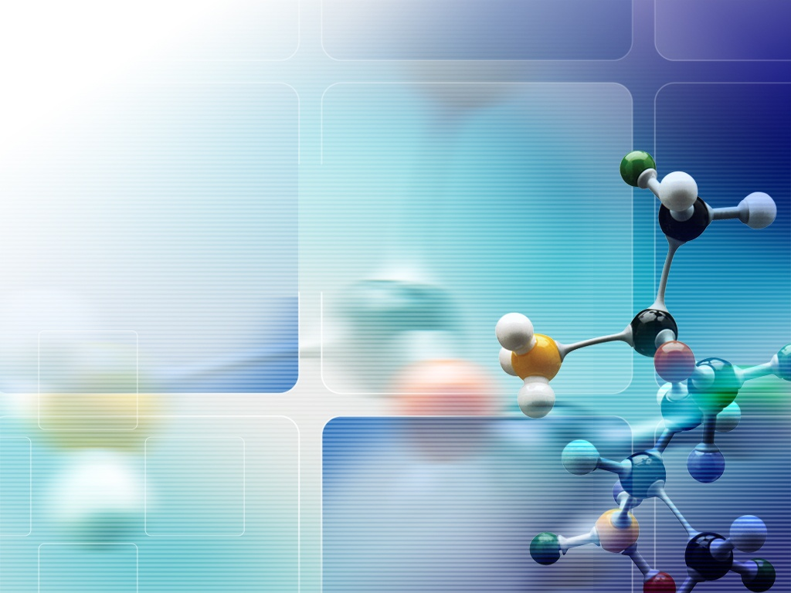
Нет ничего интереснее,
чем пробовать новое.
Ганнибал (величайший
полководец Карфагена и
государственный деятель Рима)

Slide 4
Методы познания
наблюдения выдвижение
гипотез
проведение
опытов формулировка
законов

Slide 5
Плотность – это физическая величина
равная отношению массы тела к его объему
Она является показателем состояния
вещества (жидкость, газ, твердое тело).

Slide 6
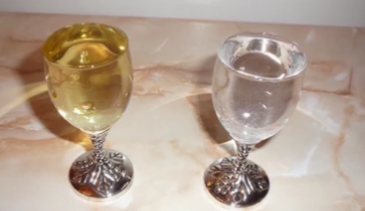
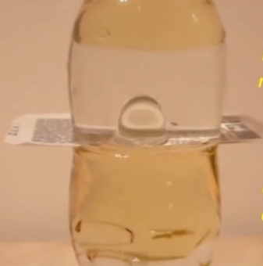
Опыт с водой и маслом
Плотность воды – 1000 кг/м3
Плотность растительного масла – 0,87870 кг/м3

Slide 7
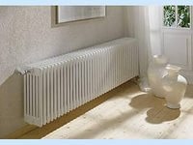
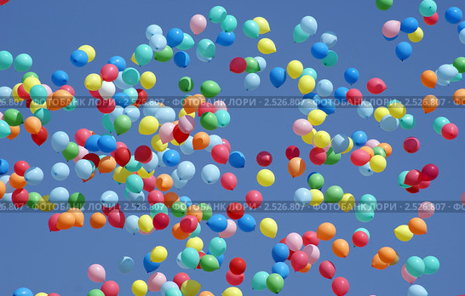
Вещества с меньшей плотностью
легче и поднимаются вверх, а вещества
с большей плотностью тяжелее
и опускаются вниз

Slide 8
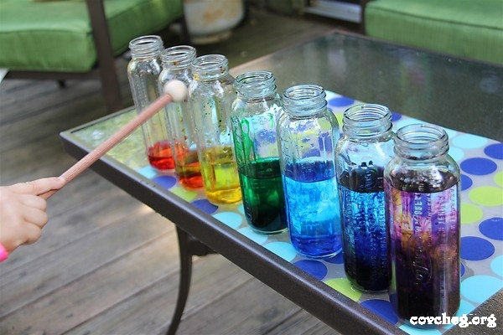
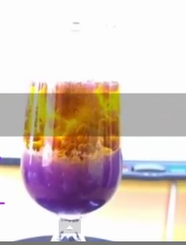
Опыт № 2
Плотность веществ в газообразном состоянии меньше чем в жидком и твердом

Slide 9
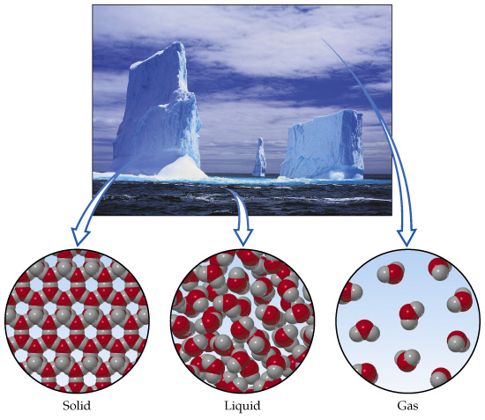
Плотность вещества в различных агрегатных состояниях различна.
В газообразном состоянии плотность самая маленькая
твердое
жидкое
газообразное

Slide 10
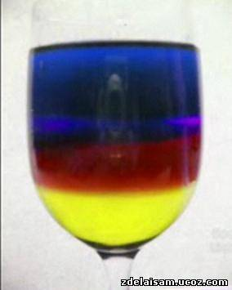
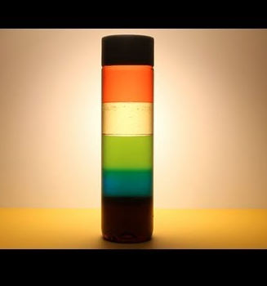
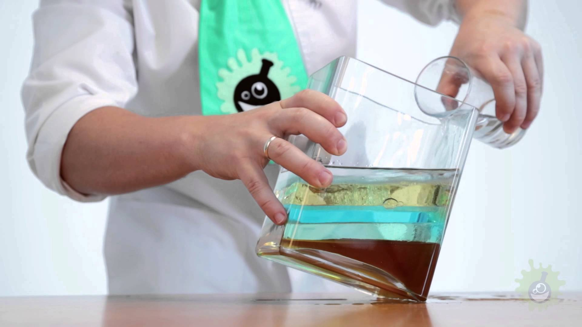
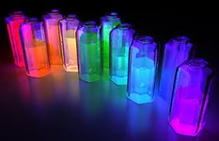
Опыт № 3

Slide 11
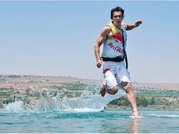
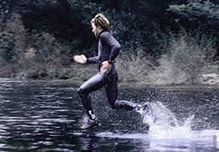
Можно ли ходить по воде?

Slide 12
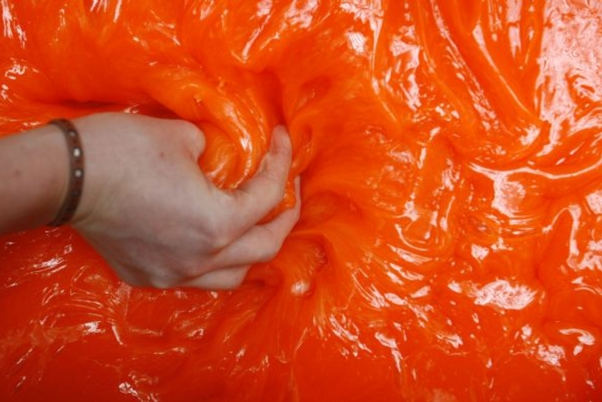
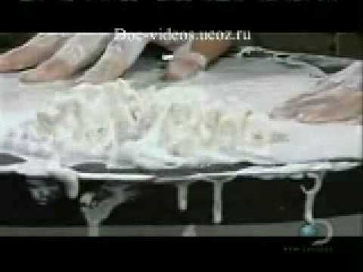
Неньютоновская жидкость - это жидкость, вязкость которой зависит от вектора скорости.

Slide 13
Рефлексия
Спасибо за внимание!

